Slide 1
과목_학년학기_단원 | suh_h_0401_02
차시명 | 09 사각형의 네 각의 크기의 합은 얼마일까요
파일명 | suh_h_0401_02_0009
검토 | 담당
수학팀 | 박종민
문서 HISTORY
번호 | 버전 | 문서 작성일 | 내용 비고 | 작성자 (내선번호) | 검토자
1 | V 1.0 | 2022.1.14 | 문서 발생 | 김범수
2 | V 1.0 | 2022.01.18 | 1차 검수 |  | 박종민
3 | V 2.0 | 2022.01.24 | 2차 검수 및 수정 |  | 김예림
4
5
6
7
8
9
10
11

Slide 2
학습 단계 | 자료명 |  | 프레임 수 | 교과서 정보 | 파일명 | 자료 형태
도입 | 애니 | [도입 애니메이션] 이사하는 날 | 1 | 수학 52쪽, 수학 익힘 40~41쪽 | suh_h_0401_02_0009_101_1.html | Html5(애니)
도입 | 생각 열기 | [생각 열기] 사각형의 네 각의 크기의 합이 달라지는지 생각하기 | 1 | 수학 52쪽, 수학 익힘 40~41쪽 | suh_h_0401_02_0009_102_1.html | Html5
도입 | 학습 목표 | 이번 시간에 배울 내용 | 1 |  | suh_h_0401_02_0009_103_1.html | Html5
전개 | 활동 1 | [활동 1] 각도를 재어 사각형의 네 각의 크기의 합 알아보기 | 1 | 수학 52쪽, 수학 익힘 40~41쪽 | suh_h_0401_02_0009_201_1.html | Html5
전개 | 활동 2 | [활동 2] 사각형을 잘라 네 각의 크기의 합 알아보기 | 1 | 수학 53쪽, 수학 익힘 40~41쪽 | suh_h_0401_02_0009_202_1.html | Html5
전개 | 활동 3 | [활동 3] 삼각형의 세 각의 크기의 합을 이용하여 사각형의 네 각의 크기의 합 알아보기 | 1 | 수학 53쪽, 수학 익힘 40~41쪽 | suh_h_0401_02_0009_203_1.html | Html5
전개 | 약속하기 | [약속하기] 사각형의 네 각의 크기의 합 알기 | 1 | 수학 53쪽, 수학 익힘 40~41쪽 | suh_h_0401_02_0009_202_2.html | Html5
전개 | 혼자 서도 척척 1 | [혼자서도 척척 1] 문제 1 | 1 | 수학 53쪽, 수학 익힘 40~41쪽 | suh_h_0401_02_0009_203_1.html | Html5
정리 | 핵심 정리 | 핵심 정리 | 1 |  | suh_h_0401_02_0009_301_1.html | Html5
정리 | 차시 예고 | 다음 시간에 배울 내용 | 1 |  | suh_h_0401_02_0009_302_1.html | Html5
평가 | 확인 문제 | 확인 문제 | 1 |  | suh_h_0401_02_0009_401_1.html | Html5
총 프레임 수 |  |  | 11

Slide 3


4-1
2. 각도
suh_h_0401_02_0009_101_1
09 사각형의 네 각의 크기의 합은 얼마일까요
Θ Description & Function
[전자저작물 활용]
전자저작물 참고
한대희 4-1 지도서\app\resource\contents\lesson02\ops\2\media\mp4
[애니 게이트 참고 화면]
이사하는 날
애니 파일명 | 2_8_1_ani.mp4

Slide 4
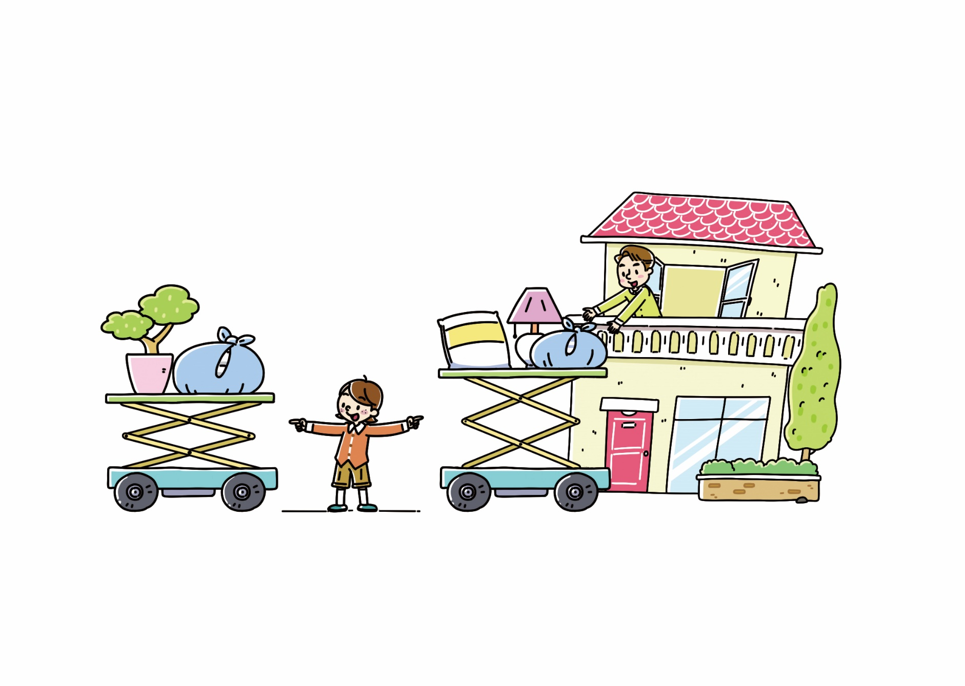



4-1
2. 각도
suh_h_0401_02_0009_102_1
09 사각형의 네 각의 크기의 합은 얼마일까요
Θ Description & Function
다음 그림의 상황에 대하여 이야기해 봅시다.
탭 이벤트
2. 확대 버튼 및 풀 팝업창(다음 슬라이드)
3. 답 칸 클릭하면 답 나타남. 정답 확인 버튼은 정답 가리기로 토글 됨.
4. 이미지 위에 말풍선 소스 사용. - 말풍선 안에 텍스트 크기 조절하여 텍스트 삽입. - 물음 1~3 고정
#1
물음 1
물음 2
물음 3
네 각의 크기의
합도 달라질까?
그림은 어떤 상황인가요?
#4
리프트 카에서 사각형이 보입니다.
사각형의
각의 크기가
달라졌어요.
리프트 카에서 보이는 사각형의 네 각의 크기의 합에 대해 생각하고 있습니다.
#2
#3
삽화 파일명 | 5번 슬라이드 참고

Slide 5

4-1
2. 각도
suh_h_0401_02_0009_102_1
09 사각형의 네 각의 크기의 합은 얼마일까요
Θ Description & Function
#2
#1
< 확대 버튼 클릭 시 나타나는 화면>
팝업창 닫기
이미지 위에 말풍선 소스 사용. - 말풍선 안에 텍스트 크기 조절하여 텍스트 삽입.
네 각의 크기의
합도 달라질까?
사각형의
각의 크기가
달라졌어요.
삽화 파일명 | LH 서버 > 원본 삽화 폴더 > 2단원 > (도입)4-1-2(9차시).PSD

Slide 6
4-1
2. 각도
suh_h_0401_02_0009_102_1
09 사각형의 네 각의 크기의 합은 얼마일까요
Θ Description & Function
다음 그림의 상황에 대하여 이야기해 봅시다.
답 칸 클릭하면 답 나타남. 정답 확인 버튼은 정답 가리기로 토글 됨.
물음 1
물음 2
물음 3
네 각의 크기의
합도 달라질까?
리프트 카의 움직임에 따라 달라지는 것은 무엇일까요?
사각형의
각의 크기가
달라졌어요.
사각형의 모양이 달라집니다.
사각형의 네 각의 크기가 달라집니다.
#1
삽화 파일명 | 5번 슬라이드 참고

Slide 7
4-1
2. 각도
suh_h_0401_02_0009_102_1
09 사각형의 네 각의 크기의 합은 얼마일까요
Θ Description & Function
다음 그림의 상황에 대하여 이야기해 봅시다.
답 칸 클릭하면 답 나타남. 정답 확인 버튼은 정답 가리기로 토글 됨.
물음 1
물음 2
물음 3
네 각의 크기의
합도 달라질까?
두 사각형의 네 각의 크기의 합을 비교해 보세요.
사각형의
각의 크기가
달라졌어요.
두 사각형의 네 각의 크기는 다르지만 네 각의 크기의 합은 두 사각형 모두 360˚로 같습니다.
#1
삽화 파일명 | 5번 슬라이드 참고

Slide 8

4-1
2. 각도
suh_h_0401_02_0009_103_1
09 사각형의 네 각의 크기의 합은 얼마일까요
Θ Description & Function
#1
[이번 시간에 배울 내용]
준비물 탭 누르면 나오기
1
이번 시간에는 무엇을 배울까요?
수학 52~53쪽
수학 익힘 40~41쪽
사각형의 네 각의 크기의 합이 360˚임을 알 수 있습니다.
사각형의 네 각의 크기의 합이 360˚가 되는 이유를 설명할 수 있습니다.
#2
각도기, 자, 가위, 색칠도구

Slide 9




4-1
2. 각도
suh_h_0401_02_0009_201_1
09 사각형의 네 각의 크기의 합은 얼마일까요
Θ Description & Function
각도를 재어 사각형의 네 각의 크기의 합을 알아봅시다.
이미지 위에 말풍선 소스 사용. - 말풍선 안에 텍스트 크기 조절하여 텍스트 삽입.
정답 확인 버튼 없음.
이너 버튼 삽입(페이지 2개)
물음 1
물음 2
물음 3
물음 4
모둠 친구들과 서로 다른 사각형을 그려 보세요.
사각형의 각은
한 꼭짓점에서 만나는
두 변이 이루는 도형이야.
#1
#3
#2
삽화 파일명 | 2_8_3_01.png 한대희 4-1 지도서\app\resource\contents\lesson02\ops\2\images\2_8

Slide 10


4-1
2. 각도
suh_h_0401_02_0009_201_1
09 사각형의 네 각의 크기의 합은 얼마일까요
Θ Description & Function
각도를 재어 사각형의 네 각의 크기의 합을 알아봅시다.
지시문 볼드→ 드래그, 사각형, 그려
클릭 시 전자저작물과 동일 기능 <전자저작물> 2_8_03.html 한대희 4-1 지도서\app\resource\contents\lesson02\ops\2
예 보기 버튼을 클릭하면 예시 답안 나타남. 다시하기로 토글됨.
[예시 답안]
물음 1
물음 2
물음 3
물음 4
모둠 친구들과 서로 다른 사각형을 그려 보세요.
#1
드래그하여 사각형을 그려 보세요.
#2
발주한 삽화
삽입
#3
삽화 파일명 | 발주 | 각도가 50, 70, 110, 130도인 사각형(선 색상 : 정답 선 색상과 동일) suh_h_0401_02_0009_201_1.jpg

Slide 11
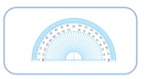

4-1
2. 각도
suh_h_0401_02_0009_201_1
09 사각형의 네 각의 크기의 합은 얼마일까요
Θ Description & Function
각도를 재어 사각형의 네 각의 크기의 합을 알아봅시다.
예 약물 사용. - 처음부터 나타남.
지시문 볼드→ 각도기, 드래그
각도기 기능 전자저작물과 동일 한대희(2022)/4-1/3_002_2015개정/수학%204-1%20지도서/app/resource/contents/lesson02/ops/2/2_2_06.html
10번 슬라이드에서 발주한 삽화 삽입.
답 칸 클릭하면 답 나타남. 정답 확인 버튼은 정답 가리기로 토글 됨.
물음 1
물음 2
물음 3
물음 4
사각형의 네 각의 크기를 각도기로 각각 재고, 합을 구해 보세요.
#2
각도기를 드래그하여 옮기세요
#1
#3
#4
50°
,
70°
110°
,
130°
합
360°
#5

Slide 12
4-1
2. 각도
suh_h_0401_02_0009_201_1
09 사각형의 네 각의 크기의 합은 얼마일까요
Θ Description & Function
각도를 재어 사각형의 네 각의 크기의 합을 알아봅시다.
예 약물 사용. - 처음부터 나타나지 않음. - 정답 칸 클릭 시 나타남.
답 칸 클릭하면 답 나타남. 정답 확인 버튼은 정답 가리기로 토글 됨.
물음 1
물음 2
물음 3
물음 4
나와 모둠 친구들이 그린 사각형의 네 각의 크기의 합을 비교해 보세요.
#1
나와 모둠 친구들이 그린 사각형 모두 네 각의 크기의 합은 약 360˚로 비슷합니다.
#2

Slide 13
4-1
2. 각도
suh_h_0401_02_0009_201_1
09 사각형의 네 각의 크기의 합은 얼마일까요
Θ Description & Function
각도를 재어 사각형의 네 각의 크기의 합을 알아봅시다.
예 약물 사용. - 처음부터 나타나지 않음. - 정답 칸 클릭 시 나타남.
답 칸 클릭하면 답 나타남. 정답 확인 버튼은 정답 가리기로 토글 됨.
물음 1
물음 2
물음 3
물음 4
알게 된 점을 말해 보세요.
#1
사각형의 모양은 다르지만 사각형의 네 각의 크기의 합은 항상 360˚에 가깝습니다.
#2

Slide 14

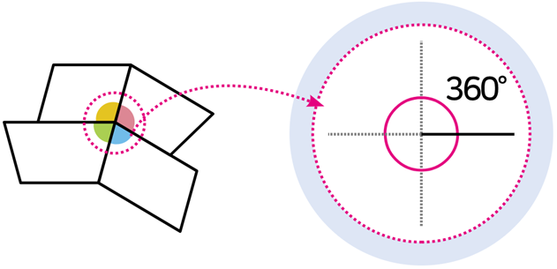


4-1
2. 각도
suh_h_0401_02_0009_202_1
09 사각형의 네 각의 크기의 합은 얼마일까요
Θ Description & Function
사각형을 잘라 네 각의 크기의 합을 알아봅시다.
탭 이벤트
클릭하면 DVD 내 영상을 팝업 플레이어로 재생. 텍스트 띄어쓰기 → 활동 영상 보기 http://cdata.tsherpa.co.kr/tsherpa/MultiMedia/Flash/2020/curri/index.html?flashxmlnum=soboro2&classa=A8-C1-62-KK-KA-02-03-04-0-0-0-0&classno=AA_SAMPLE/nproto_sample/DA/nproto_cmn_924.html 2번 탭 참고.
삽화에 텍스트 삽입
화살표 테두리 반짝 거리는 클릭 이벤트 있음. 클릭 시 오른쪽 내용 나타남.
이너 버튼 삽입(페이지 2개)
정답 확인 버튼 없음.
#1
물음 1
물음 2
#2
#3
#4
네 각을 색칠한 사각형을
네 조각으로 자르기
네 꼭짓점이 한 점에
모이도록 이어 붙이기
#5
#6
삽화 파일명 | 2_8_4_01.sgv / 2_8_4_02.sgv 한대희 4-1 지도서\app\resource\contents\lesson02\ops\2\images\2_8

Slide 15
4-1
2. 각도
suh_h_0401_02_0009_202_1
09 사각형의 네 각의 크기의 합은 얼마일까요
Θ Description & Function
사각형을 잘라 네 각의 크기의 합을 알아봅시다.
예 약물 사용. - 처음부터 나타나지 않음. - 정답 칸 클릭 시 나타남.
답 칸 클릭하면 답 나타남. 정답 확인 버튼은 정답 가리기로 토글 됨.
삽화 위에 텍스트 삽입 - 화살표 약물 사용.
물음 1
물음 2
사각형 조각을 이어 붙인 모습을 모둠 친구들과 비교해 보세요.
#3
네 각을 색칠한 사각형을
네 조각으로 자르기
네 꼭짓점이 한 점에
모이도록 이어 붙이기
#1
사각형 조각을 이어 붙인 모습에서 360°가 보입니다.
#2

Slide 16
4-1
2. 각도
suh_h_0401_02_0009_202_1
09 사각형의 네 각의 크기의 합은 얼마일까요
Θ Description & Function
사각형을 잘라 네 각의 크기의 합을 알아봅시다.
예 약물 사용. - 처음부터 나타나지 않음. - 정답 칸 클릭 시 나타남.
답 칸 클릭하면 답 나타남. 정답 확인 버튼은 정답 가리기로 토글 됨.
삽화 위에 텍스트 삽입 - 화살표 약물 사용.
물음 1
물음 2
알게 된 점을 말해 보세요.
#3
네 각을 색칠한 사각형을
네 조각으로 자르기
네 꼭짓점이 한 점에
모이도록 이어 붙이기
#1
모든 사각형의 네 각의 크기의 합은 360°입니다.
#2

Slide 17
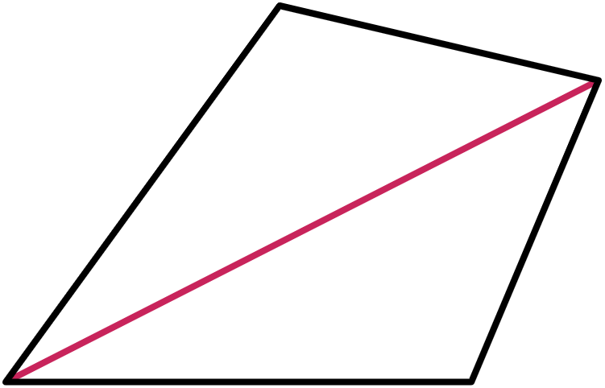
4-1
2. 각도
suh_h_0401_02_0009_203_1
09 사각형의 네 각의 크기의 합은 얼마일까요
Θ Description & Function
삼각형의 세 각의 크기의 합을 이용하여 사각형의 네 각의 크기의 합을 알아봅시다.
답 칸 클릭하면 답 나타남. 정답 확인 버튼은 정답 가리기로 토글 됨.
사각형은 삼각형 2개로 나눌 수 있으므로 사각형의 네 각의 크기의 합은 180°×2=360°입니다.
#1
삽화 파일명 | 2_8_5_01.sgv 한대희 4-1 지도서\app\resource\contents\lesson02\ops\2\images\2_8

Slide 18

4-1
2. 각도
suh_h_0401_02_0009_202_2
09 사각형의 네 각의 크기의 합은 얼마일까요
Θ Description & Function
삼각형의 세 각의 크기의 합을 이용하여 사각형의 네 각의 크기의 합을 알아봅시다.
개념 정리 학습창
답 칸 클릭하면 답 나타남.
답 칸 별도 박스 사용
답 칸 내 텍스트 색상은 빨간색
정답 확인 버튼 없음
#2~4
#1
사각형의 네 각의 크기의 합은 입니다.
360˚
#2~4
#5

Slide 19


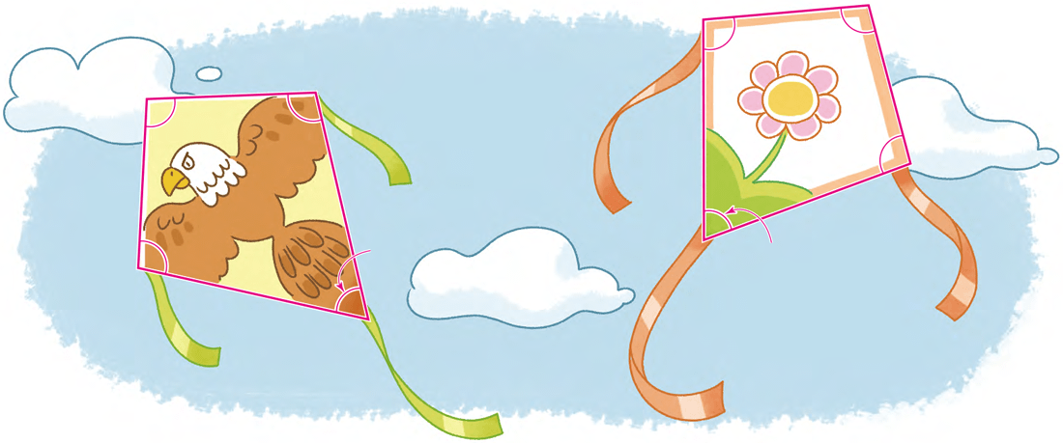

4-1
2. 각도
suh_h_0401_02_0009_203_1
09 사각형의 네 각의 크기의 합은 얼마일까요
Θ Description & Function
안에 알맞은 수를 써넣으세요.
[혼자서도 척척1] 전자저작물(DVD) 아이콘 사용
삽화 위에 텍스트 삽입
답 칸 클릭하면 답 나타남. 정답 확인 버튼은 정답 가리기로 토글 됨.
풀이 확인 버튼 클릭 시 풀이 팝업 창 (다음 슬라이드)
#1
95˚
100˚
95˚
100˚
95˚
#2
65
°
100˚
70
°
#4
#3
삽화 파일명 | 2_8_8_01.png 한대희 4-1 지도서\app\resource\contents\lesson02\ops\2\images\2_8

Slide 20

4-1
2. 각도
suh_h_0401_02_0009_203_1
09 사각형의 네 각의 크기의 합은 얼마일까요
Θ Description & Function
안에 알맞은 수를 써넣어봅시다.
<풀이 확인 시 나타나는 화면>
1. 네모 칸 소스 사용
각도기를 드래그하여 옮기세요
풀이
95˚
100˚
사각형의 네 각의 크기의 합은 360˚이므로
첫 번째 사각형에서
100˚+95˚+100˚+□˚ = 360˚
295˚+□˚ = 360˚, □˚ = 65˚
두 번째 사각형에서
95˚+100˚+95˚+□˚ = 360˚
290˚+□˚ = 360˚, □˚ = 70˚
95˚
100˚
95˚
#1
100˚
65
°
70
°

Slide 21
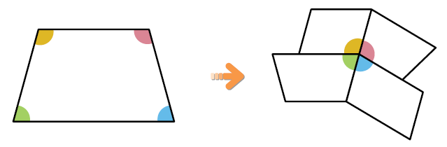
4-1
2. 각도
suh_h_0401_02_0009_301_1
09 사각형의 네 각의 크기의 합은 얼마일까요
Θ Description & Function
핵심 정리
정답 확인 버튼 없음
보드소스 필요, 확대 시 파일깨짐
[ 사각형의 네 각의 크기의 합 알아보기 ]
360°
사각형의 네 각의 크기의 합은 입니다.
#1
삽화 파일명 | 2_8_7_01.png 한대희 4-1 지도서\app\resource\contents\lesson02\ops\2\images\2_8

Slide 22
4-1
2. 각도
suh_h_0401_02_0009_302_1
09 사각형의 네 각의 크기의 합은 얼마일까요
Θ Description & Function
#1
[다음 시간에 배울 내용]
준비물 아이콘 누르면 나오기
1
다음 시간에는 무엇을 배울까요?
수학 54~55쪽
수학의 힘을 키워요
#2
각도기

Slide 23


4-1
2. 각도
suh_h_0401_02_0009_401_1
09 사각형의 네 각의 크기의 합은 얼마일까요
Θ Description & Function
#1
[확인 문제] 게이트
활동지 다운로드 버튼
#2

Slide 24
4-1
2. 각도
suh_h_0401_02_0009_401_1
09 사각형의 네 각의 크기의 합은 얼마일까요
Θ Description & Function
문제 1
문제 2
문제 3
문제 4
문제 5
문제 6
문제 7
문제 8
활동지 다운로드 버튼(1~3번)
이너버튼 (페이지 2개)
답 칸 클릭하면 답 나타남. 정답 확인 버튼은 정답 가리기로 토글 됨.
직사각형과 정사각형의 네 각의 크기의 합을 구해 보시오.
(네 각의 크기의 합)
= 90˚+90˚+90˚+
90
=
360
°
°
#1
#2
#3

Slide 25
4-1
2. 각도
suh_h_0401_02_0009_401_1
09 사각형의 네 각의 크기의 합은 얼마일까요
Θ Description & Function
문제 1
문제 2
문제 3
문제 4
문제 5
문제 6
문제 7
문제 8
활동지 다운로드 버튼(1~3번)
답 칸 클릭하면 답 나타남. 정답 확인 버튼은 정답 가리기로 토글 됨.
직사각형과 정사각형의 네 각의 크기의 합을 구해 보시오.
(네 각의 크기의 합)
= 90˚+
+
90
+
90
=
90
°
°
°
360
°
#1
#2

Slide 26
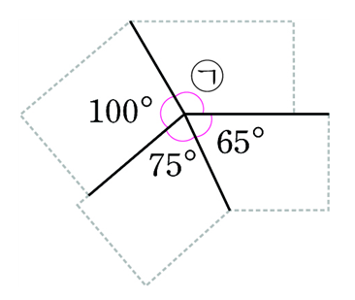
4-1
2. 각도
suh_h_0401_02_0009_401_1
09 사각형의 네 각의 크기의 합은 얼마일까요
Θ Description & Function
문제 1
문제 2
문제 3
문제 4
문제 5
문제 6
문제 7
문제 8
활동지 다운로드 버튼(1~3번)
풀이 확인 팝업창(다음 슬라이드)
답 칸 클릭하면 답 나타남. 정답 확인 버튼은 정답 가리기로 토글 됨.
삽화 위에 텍스트 삽입.
사각형을 잘라서 네 꼭짓점이 한 점에 모이도록 겹치지 않게 이어 붙였습니다. ㉠의 각도를 구해 보시오.
#4
㉠
100˚
120
°
65˚
75˚
#1
#2
#3
삽화 파일명 | 315.Jpg 한대희 4-1 지도서\app\resource\data\02\교수 학습 자료\도형 그림 자료

Slide 27
4-1
2. 각도
suh_h_0401_02_0009_401_1
09 사각형의 네 각의 크기의 합은 얼마일까요
Θ Description & Function
문제 1
문제 2
문제 3
문제 4
문제 5
문제 6
문제 7
문제 8
< 풀이 확인 클릭 시 나타나는 화면>
사각형을 잘라서 네 꼭짓점이 한 점에 모이도록 겹치지 않게 이어 붙였습니다. ㉠의 각도를 구해 보시오.
㉠
100˚
120
°
풀이
65˚
75˚
사각형의 네 꼭짓점이 한 점에 모이도록 겹치지 않게 붙이면 360˚가 됩니다.
따라서 100˚+75˚+65˚+㉠=360˚
240˚+㉠=360˚, ㉠=120˚

Slide 28
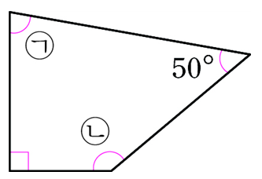
4-1
2. 각도
suh_h_0401_02_0009_401_1
09 사각형의 네 각의 크기의 합은 얼마일까요
Θ Description & Function
문제 1
문제 2
문제 3
문제 4
문제 5
문제 6
문제 7
문제 8
활동지 다운로드 버튼(1~3번)
풀이 확인 팝업창(다음 슬라이드)
답 칸 클릭하면 답 나타남. 정답 확인 버튼은 정답 가리기로 토글 됨.
삽화 위에 텍스트 삽입.
㉠과 ㉡의 각도의 합을 구해 보시오.
#4
㉠
50˚
220
°
㉡
#1
#2
#3
삽화 파일명 | 316.jpg 한대희 4-1 지도서\app\resource\data\02\교수 학습 자료\도형 그림 자료

Slide 29

4-1
2. 각도
suh_h_0401_02_0009_401_1
09 사각형의 네 각의 크기의 합은 얼마일까요
Θ Description & Function
문제 1
문제 2
문제 3
문제 4
문제 5
문제 6
문제 7
문제 8
< 풀이 확인 클릭 시 나타나는 화면>
㉠과 ㉡의 각도의 합을 구해 보시오.
㉠
50˚
220
°
풀이
㉡
사각형의 네 각의 크기의 합은 360˚입니다.
㉠+50˚+㉡+90˚=360˚ 이므로
㉠+㉡+140˚=360˚
따라서 ㉠+㉡=220˚입니다.

Slide 30
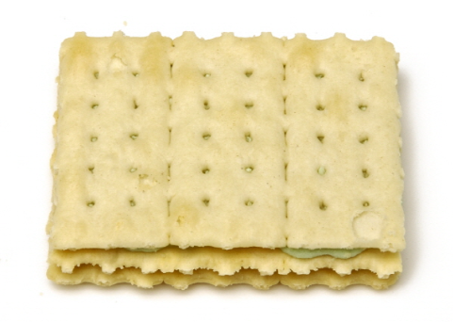
4-1
2. 각도
suh_h_0401_02_0009_401_1
09 사각형의 네 각의 크기의 합은 얼마일까요
Θ Description & Function
문제 1
문제 2
문제 3
문제 4
문제 5
문제 6
문제 7
문제 8
1. 기존 개발물 활용(4~8번)
https://cdata2.tsherpa.co.kr/tsherpa/MultiMedia/Flash/2020/curri/index.html?flashxmlnum=yein820&classa=A8-C1-41-MM-MM-04-03-09-0-0-0-0&classno=MM_41_04/suh_0401_02_0009/suh_0401_02_0009_401_1.html
2. 각도 단위 답 칸 밖으로 빼기
3. 풀이 확인 버튼 클릭 시 풀이 팝업 창 (다음 슬라이드)
다음 사각형 모양 과자의 네 각의 크기의 합을 구하시오.
#2
360
°
#3

Slide 31
4-1
2. 각도
suh_h_0401_02_0009_401_1
09 사각형의 네 각의 크기의 합은 얼마일까요
Θ Description & Function
문제 1
문제 2
문제 3
문제 4
문제 5
문제 6
문제 7
문제 8
<풀이 확인 버튼 클릭하면 나타나는 화면>
다음 사각형 모양 과자의 네 각의 크기의 합을 구하시오.
풀이
사각형의 네 각의 크기의 합은 360˚이므로 주어진 사각형 모양 과자의 네 각의 크기의 합은 360˚입니다.
360
°

Slide 32
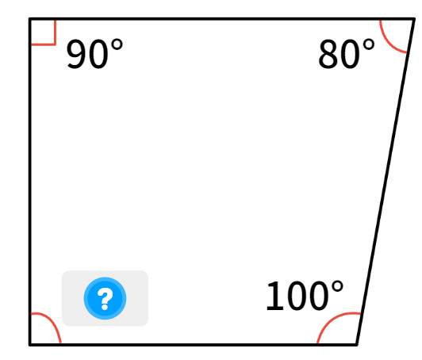

4-1
2. 각도
suh_h_0401_02_0009_401_1
09 사각형의 네 각의 크기의 합은 얼마일까요
Θ Description & Function
문제 1
문제 2
문제 3
문제 4
문제 5
문제 6
문제 7
문제 8
1. 기존 개발물 활용(4~8번)
https://cdata2.tsherpa.co.kr/tsherpa/MultiMedia/Flash/2020/curri/index.html?flashxmlnum=yein820&classa=A8-C1-41-MM-MM-04-03-09-0-0-0-0&classno=MM_41_04/suh_0401_02_0009/suh_0401_02_0009_401_1.html
2. 각도 단위 답 칸 밖으로 빼기
안에 알맞은 수를 써넣으시오.
#2
90
°

Slide 33
4-1
2. 각도
suh_h_0401_02_0009_401_1
09 사각형의 네 각의 크기의 합은 얼마일까요
Θ Description & Function
문제 1
문제 2
문제 3
문제 4
문제 5
문제 6
문제 7
문제 8
<풀이 확인 버튼 클릭하면 나타나는 화면>
안에 알맞은 수를 써넣으시오.
풀이
사각형의 네 각의 크기의 합은 360˚입니다.
90˚+80˚+100˚+㉠=360˚이므로
270˚+㉠=360˚
따라서 ㉠=90˚입니다.
90
°

Slide 34
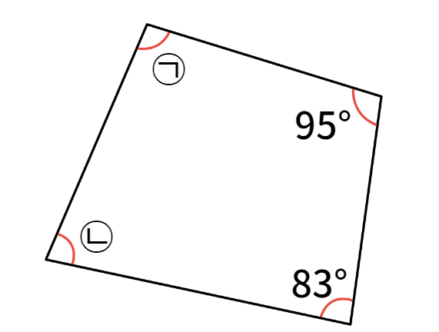
4-1
2. 각도
suh_h_0401_02_0009_401_1
09 사각형의 네 각의 크기의 합은 얼마일까요
Θ Description & Function
문제 1
문제 2
문제 3
문제 4
문제 5
문제 6
문제 7
문제 8
1. 기존 개발물 활용(4~8번)
https://cdata2.tsherpa.co.kr/tsherpa/MultiMedia/Flash/2020/curri/index.html?flashxmlnum=yein820&classa=A8-C1-41-MM-MM-04-03-09-0-0-0-0&classno=MM_41_04/suh_0401_02_0009/suh_0401_02_0009_401_1.html
2. 각도 단위 답 칸 밖으로 빼기
㉠과 ㉡의 합을 구하시오.
#2
182
°

Slide 35
4-1
2. 각도
suh_h_0401_02_0009_401_1
09 사각형의 네 각의 크기의 합은 얼마일까요
Θ Description & Function
문제 1
문제 2
문제 3
문제 4
문제 5
문제 6
문제 7
문제 8
<풀이 확인 버튼 클릭하면 나타나는 화면>
㉠과 ㉡의 합을 구하시오.
풀이
사각형의 네 각의 크기의 합은 360˚입니다.
㉠+㉡+95˚+83˚=360˚이므로
㉠+㉡+178˚=360˚
따라서 ㉠+㉡=182˚입니다.
182
°

Slide 36
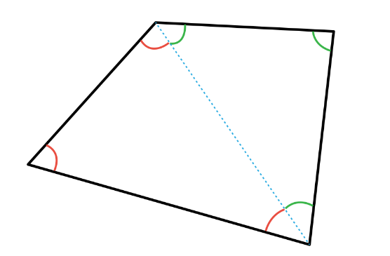
4-1
2. 각도
suh_h_0401_02_0009_401_1
09 사각형의 네 각의 크기의 합은 얼마일까요
Θ Description & Function
문제 1
문제 2
문제 3
문제 4
문제 5
문제 6
문제 7
문제 8
1. 기존 개발물 활용(4~8번)
https://cdata2.tsherpa.co.kr/tsherpa/MultiMedia/Flash/2020/curri/index.html?flashxmlnum=yein820&classa=A8-C1-41-MM-MM-04-03-09-0-0-0-0&classno=MM_41_04/suh_0401_02_0009/suh_0401_02_0009_401_1.html
2. 각도 단위 답 칸 밖으로 빼기
사각형을 그림과 같이 삼각형 2개로 나누어, 사각형의 네 각의 크기의 합을 구하시오.
#2
360
°

Slide 37
4-1
2. 각도
suh_h_0401_02_0009_401_1
09 사각형의 네 각의 크기의 합은 얼마일까요
Θ Description & Function
문제 1
문제 2
문제 3
문제 4
문제 5
문제 6
문제 7
문제 8
<풀이 확인 버튼 클릭하면 나타나는 화면>
사각형을 그림과 같이 삼각형 2개로 나누어, 사각형의 네 각의 크기의 합을 구하시오.
풀이
사각형을 삼각형 2개로 나누었으므로 180°×2=360°입니다..
360
°

Slide 38
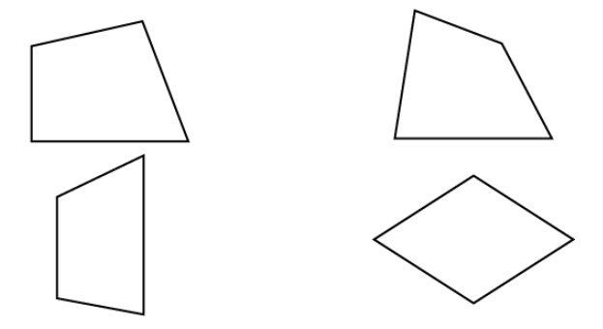
4-1
2. 각도
suh_h_0401_02_0009_401_1
09 사각형의 네 각의 크기의 합은 얼마일까요
Θ Description & Function
문제 1
문제 2
문제 3
문제 4
문제 5
문제 6
문제 7
문제 8
1. 기존 개발물 활용(4~8번)
https://cdata2.tsherpa.co.kr/tsherpa/MultiMedia/Flash/2020/curri/index.html?flashxmlnum=yein820&classa=A8-C1-41-MM-MM-04-03-09-0-0-0-0&classno=MM_41_04/suh_0401_02_0009/suh_0401_02_0009_401_1.html
사각형들의 네 각의 크기의 합을 비교해 보시오.
네 각의 크기의 합은 360°로 같습니다.

